Slide 1
МИНИСТЕРСТВО ОБРАЗОВАНИЯ РЕСПУБЛИКИ БЕЛАРУСЬ Учреждения образования «БЕЛОРУССКИЙ ГОСУДАРСТВЕННЫЙ ТЕХНОЛОГИЧЕСКИЙ УНИВЕРСИТЕТ» Факультет информационных технологий Кафедра программной инженерии Тема дипломного проекта: «Веб-приложение для раздельного сбора бытовых отходов» Дипломник: Трубач Дмитрий Сергеевич Руководитель: асс. Мущук Артур Николаевич
Минск 2025

Slide 2
Анализ предметной области
Современный бытовой мусор – это разнообразный пластик, искусственные материалы, из которых сделана упаковка, одежда, домашние вещи, батарейки, электроника. На производство товаров тратятся ресурсы: нефть, древесина, чистая вода, топливо для перевозки и электричество. Раздельный сбор дает возможность этим ресурсам не пропадать.
При использовании веб-приложения для сортировки отходов пользователь первым делом сталкивается с интерфейсом. Именно удобство, понятность и визуальное оформление платформы формируют первое впечатление и мотивируют продолжать её использование.
Возможность получать информацию о типах отходов и правилах их утилизации онлайн помогает повысить экологическую осведомлённость населения, способствует формированию ответственного отношения к мусору и делает процесс переработки более доступным для широкой аудитории.

Slide 3
Цель дипломного проекта
Целью данной работы является разработка веб-приложения для организации раздельного сбора бытовых отходов, которое предоставит пользователям удобный функционал для сдачи вторсырья, а администраторам для управления системой.
Задачи дипломного проекта
определить обязательный функционал приложения;
спроектировать составляющие приложения;
разработать приложение согласно требованиям;
протестировать функционал приложения на наличие ошибок;
составить руководство пользования для приложения.

Slide 4
Прототипы и аналоги
Аналог | Источник | Примечания
Зеленая карта | https://greenmap.by/ | отсутствие возможности очистить корзину одним кликом; различный внешний вид элементов, которые выполняют одну и ту же функцию
RSbor | https://rsbor.ru/ | отсутствие подробной информации о продуктах; невозможность оставлять отзывы о блюдах
Target99 | https://target99.by/ | перегруженный интерфейс; отсутствие удобного способа связи с клиентской службой; плохая производительность

Slide 5
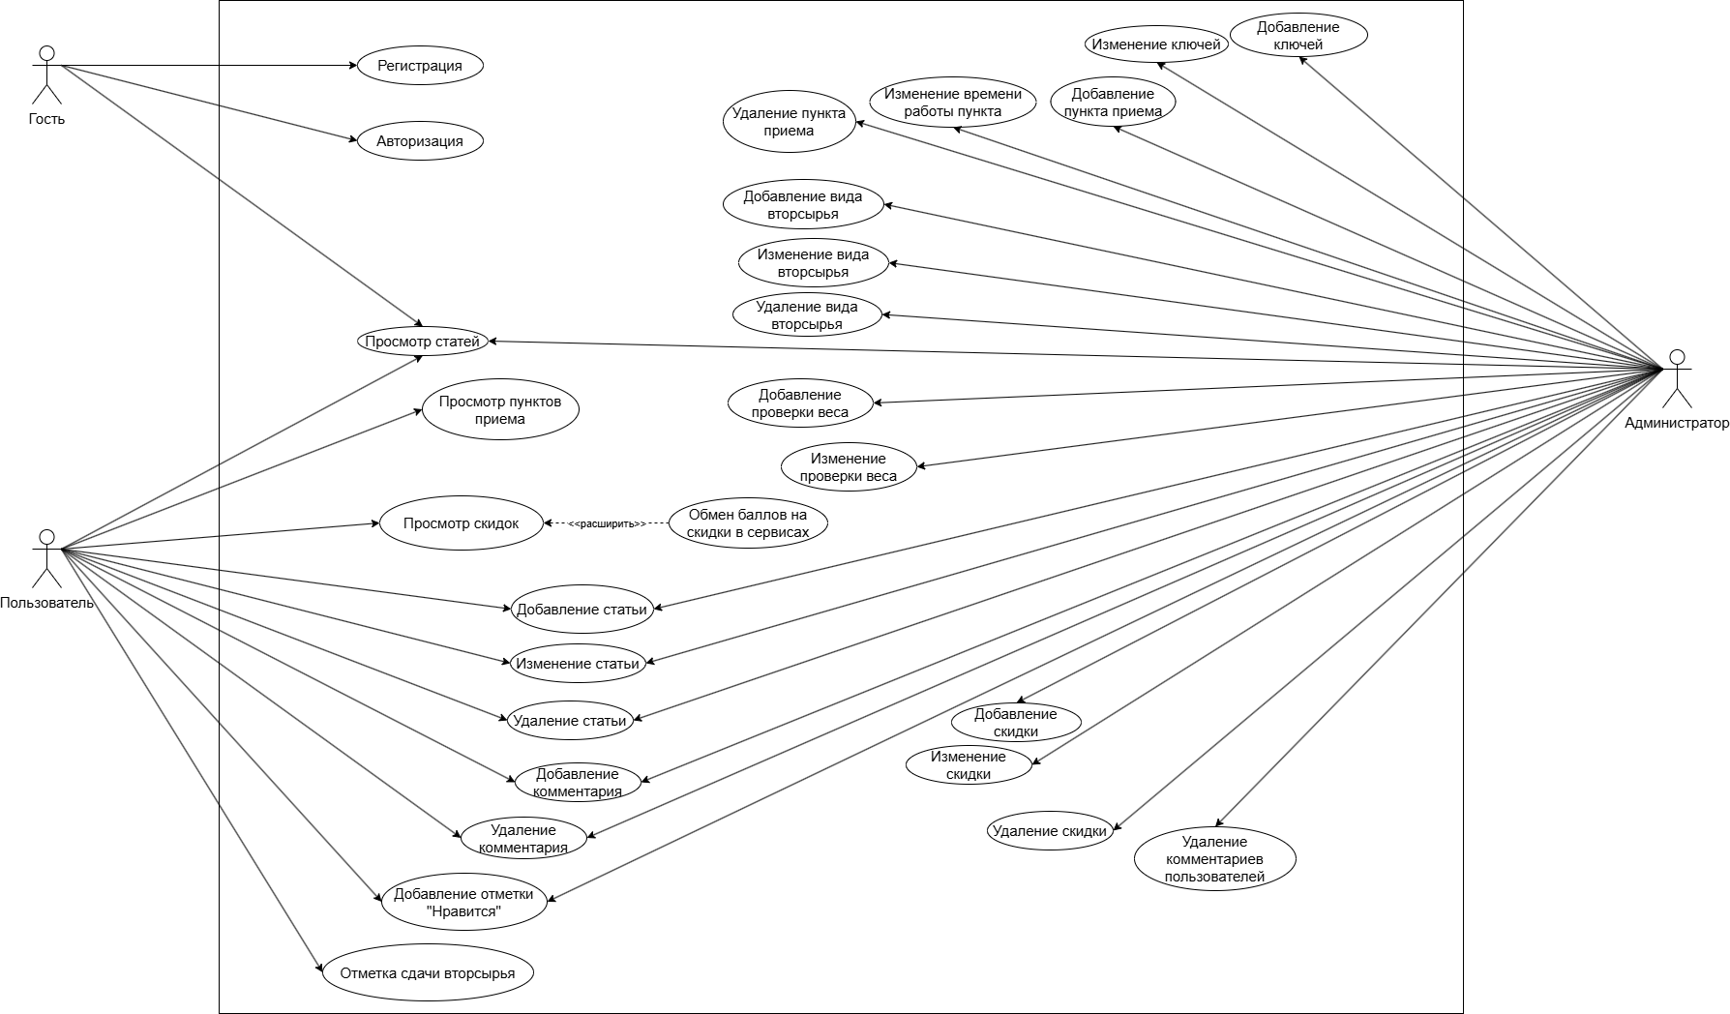
Диаграмма вариантов использования

Slide 6
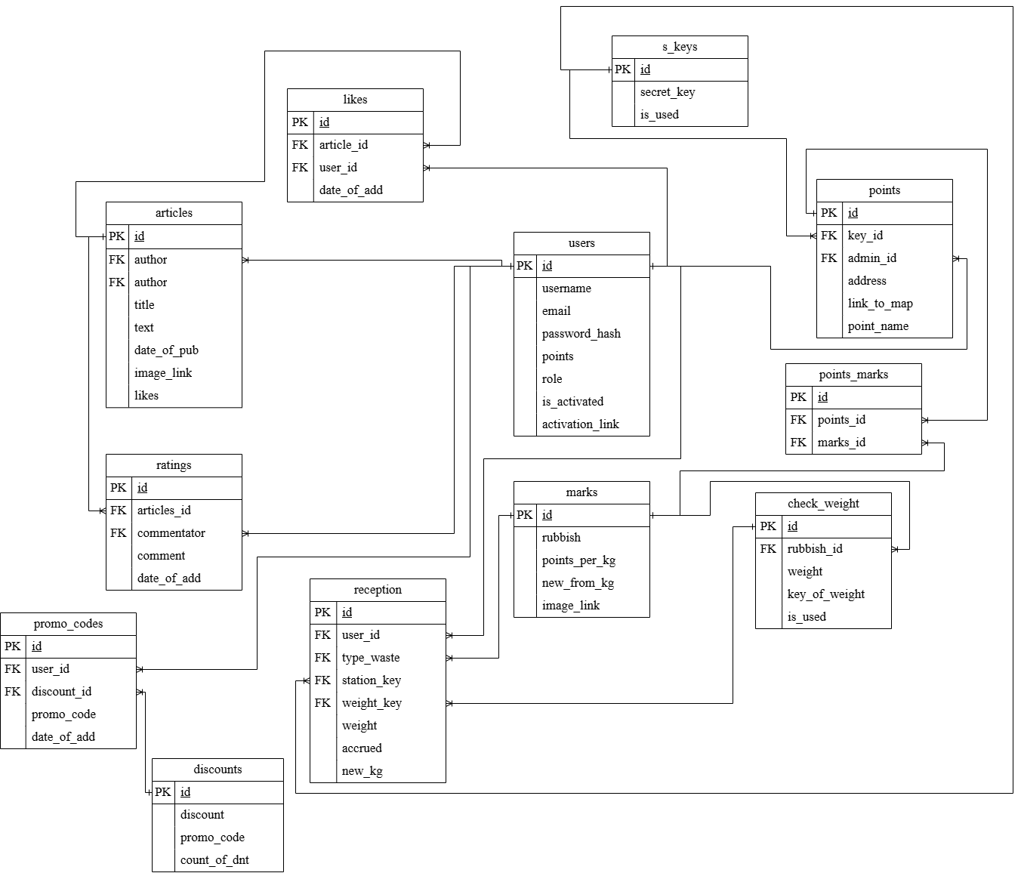
Логическая схема базы данных

Slide 7
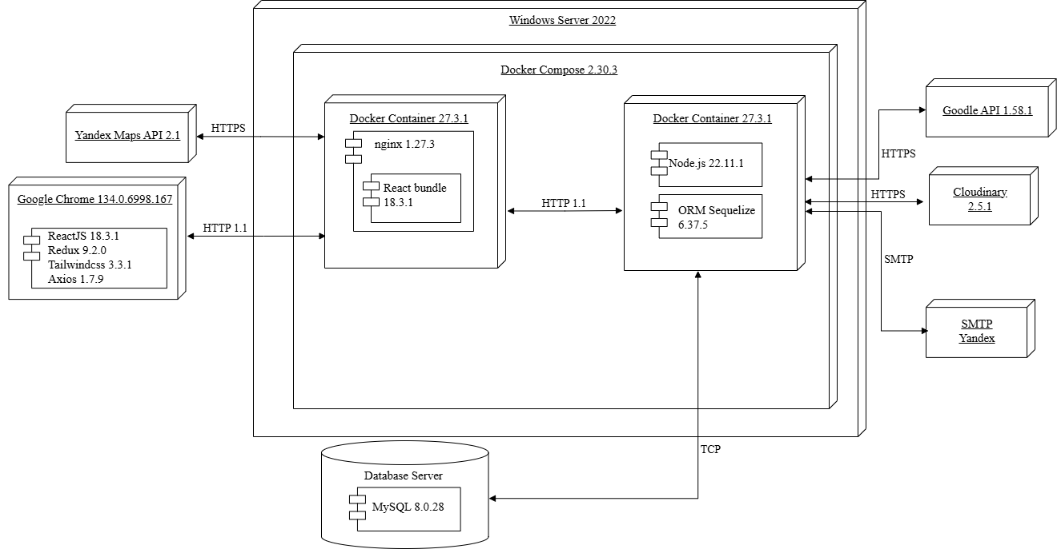
Диаграмма развертывания приложения

Slide 8
Используемые технологии и средства разработки
Технология | Описание | Версия
JavaScript | Интерпретируемый язык программирования, реализация стандарта EcmaScript | ES6
Node.js | Программная платформа для разработки серверных веб-приложений | 22.11.0
Express.js | Фреймворк для серверных приложений | 4.21.2
React.js | Фреймворк для клиентских приложений | 18.3.1
MySQL | Объектно-реляционная система управления базами данных | 8.0.40

Slide 9
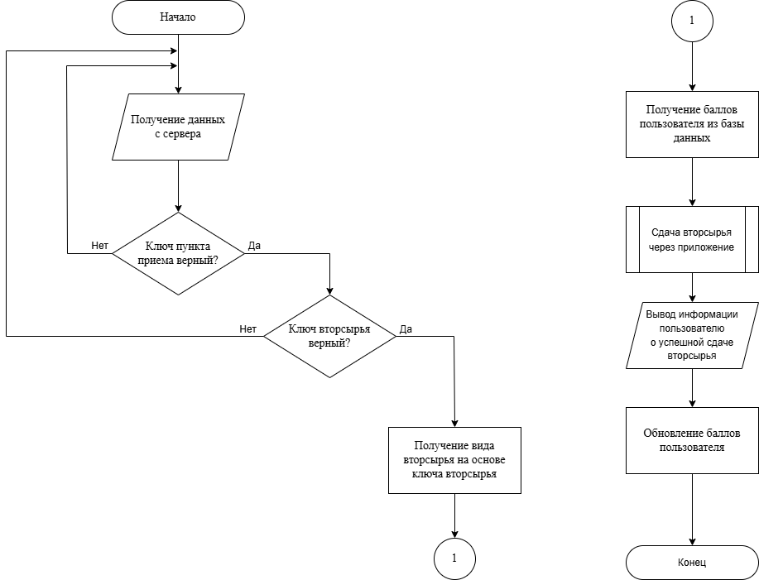
Блок-схема алгоритма сдачи вторсырья

Slide 10
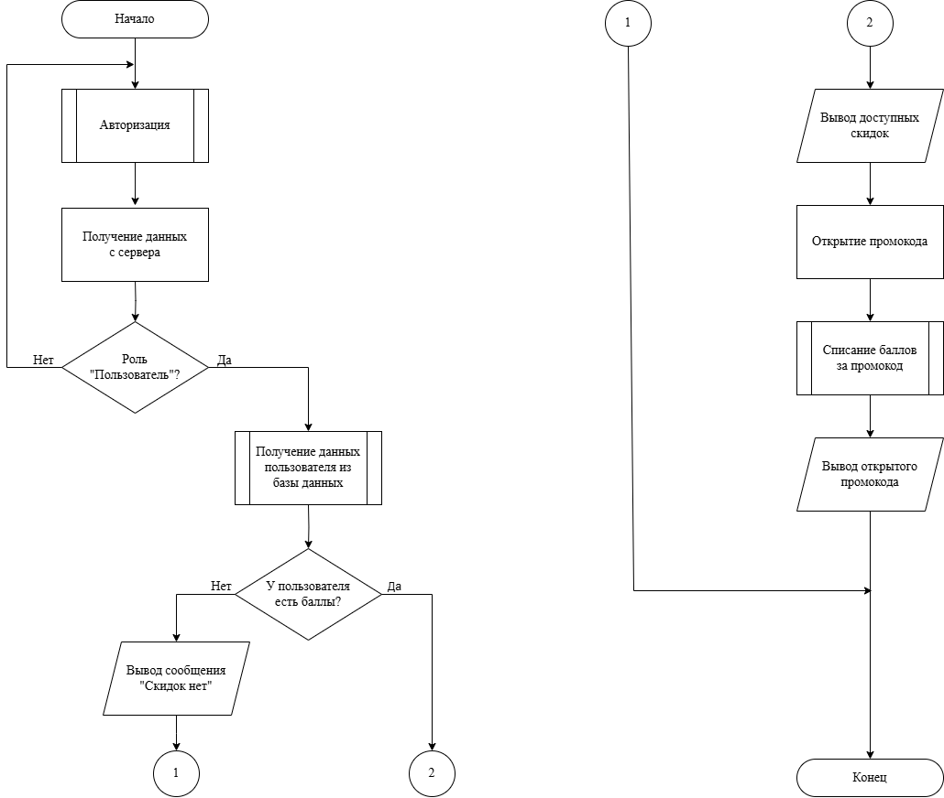
Блок-схема алгоритма просмотра скидок и открытия промокодов

Slide 11
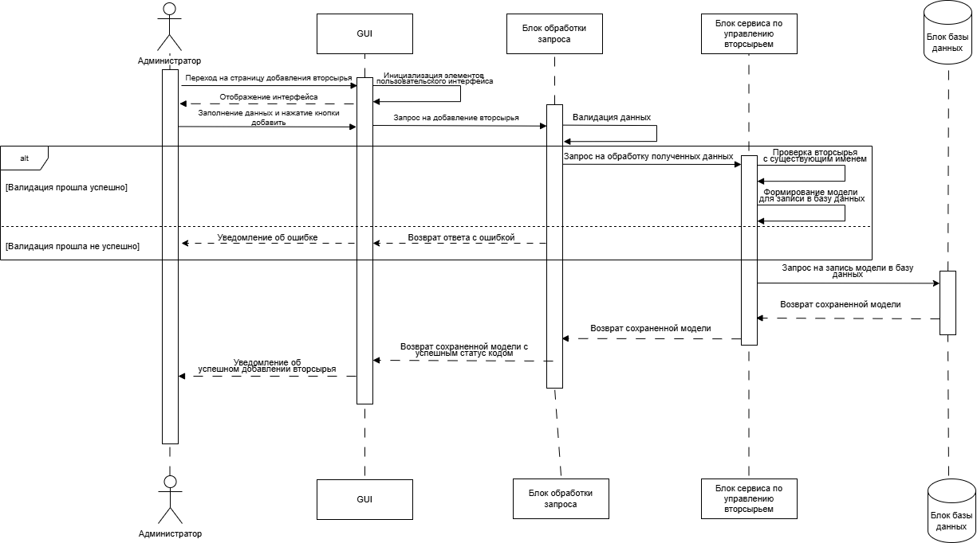
Диаграмма последовательности добавления вторсырья

Slide 12
Разработка веб-приложения
Серверная часть приложения строится на основе сервисов, контроллеров и роутеров, которые выполняют маршрутизацию и обработку запросов.
Клиентская часть представляет собой визуальное отображение приложения, разработанного с использованием React.js. Интерфейс разделен на независимые, повторно используемые компоненты.
Для хранения изображения используется сервис Cloudinary, для интерактивной карты – Yandex Maps API, для почтовой рассылки – SMTP Yandex.

Slide 13
Тестирование веб-приложения
Позитивное тестирование
Тестирование страниц авторизации и регистрации | Успешно
Тестирование страниц пользователя | Успешно
Тестирование страниц администратора | Успешно
Тестирование страниц сдачи вторсырья | Успешно
Негативное тестирование
Тестирование страниц авторизации и регистрации | Успешно
Тестирование страниц пользователя | Успешно
Тестирование страниц администратора | Успешно

Slide 14
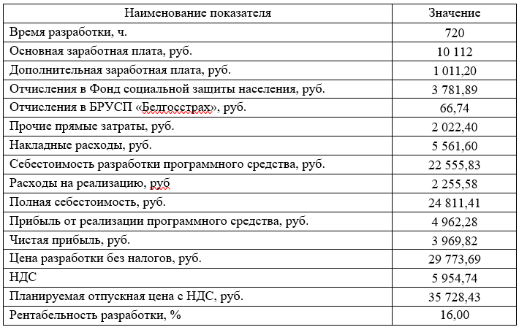
Экономическое обоснование цены веб-приложения

Slide 15
Демонстрация проекта
STOP!
On-line демонстрация проекта ~ 2-3 мин.
(подготовить видеоролик)

Slide 16
Заключение
В ходе выполнения дипломного проекта было разработано веб-приложение для раздельного сбора бытовых отходов и выполнены следующие задачи:
определен обязательный функционал приложения;
спроектированы составляющие приложения;
разработано приложение согласно требованиям;
протестирован функционал приложения на наличие ошибок;
составлено руководство пользователя для приложения.
Разработанный проект, поддерживает работу 3 пользовательских ролей, включает в себя 12 таблиц базы данных. Веб-приложение является законченным программным продуктом, который реализует все перечисленные возможности в полной форме. Авторский объем кода составляет примерно 11 000 строк.
Веб-приложение поддерживает архитектуру, которая позволяет в дальнейшем быстро и безопасно расширить функционал.

Slide 17
МИНИСТЕРСТВО ОБРАЗОВАНИЯ РЕСПУБЛИКИ БЕЛАРУСЬ Учреждения образования «БЕЛОРУССКИЙ ГОСУДАРСТВЕННЫЙ ТЕХНОЛОГИЧЕСКИЙ УНИВЕРСИТЕТ» Факультет информационных технологий Кафедра программной инженерии Тема дипломного проекта: «Веб-приложение для раздельного сбора бытовых отходов» Дипломник: Трубач Дмитрий Сергеевич Руководитель: асс. Мущук Артур Николаевич
Минск 2025

